Slide 1
Сервіси та Dependency Injection
ASP.NET Core 5 / Лекція 02
Морозов Андрій Васильович, morozov@ztu.edu.ua

Slide 2
Сервіси та метод ConfigureServices
Dependency Injection (DI) або впровадження залежностей – механізм, який дозволяє зробити об’єкти додатку слабозв’язаними. Такі об’єкти зв’язуються між собою через абстракції (наприклад, через інтерфейси), що робить усю систему більш гнучкою, більш адаптованою та розширюваною.
Часто для встановлення залежностей у подібних системах використовуються спеціальні контейнери - IoC-контейнери (Inversion of Control)

Slide 3
Залежність – це об’єкт від якого залежить інший об’єкт.
public class MyDependency
{
public void WriteMessage(string message)
{
Console.WriteLine($"MyDependency.WriteMessage called. Message: {message}");
}
}
public class IndexModel : PageModel
{
private readonly MyDependency _dependency = new MyDependency();
public void OnGet()
{
_dependency.WriteMessage("IndexModel.OnGet");
}
}

Slide 4
Dependency Injection вирішує проблему залежності шляхом:
- використання інтерфейсу або базового класу;
- реєстрації залежності в контейнері служби (ASP.NET Core має вбудований контейнер служб IServiceProvider);
- передачі служби в конструкторі класу. Фреймворк бере на себе відповідальність за створення екземпляра залежності та видалення його, коли він вже не потрібний буде.

Slide 5
public interface IMyDependency
{
void WriteMessage(string message);
}
public class MyDependency : IMyDependency
{
public void WriteMessage(string message)
{
Console.WriteLine($"MyDependency.WriteMessage Message: {message}");
}
}
public class Index2Model : PageModel {
private readonly IMyDependency _myDependency;
public Index2Model(IMyDependency myDependency) {
_myDependency = myDependency;
}
public void OnGet() {
_myDependency.WriteMessage("Index2Model.OnGet");
}
}

Slide 6
ASP.NET Core має вбудований контейнер впровадження залежностей, який представлений інтерфейсом IServiceProvider. А самі залежності називаються сервісами, тому контейнер називають провайдером сервісів.
Цей контейнер відповідає за співставлення залежностей з конкретними типами та за впровадження залежностей у різні об’єкти.
За встановлення сервісів у додатку відповідає метод ConfigureServices, оголошений у класі Startup:

Slide 7
Сервіси додаються у додаток через параметр IServiceCollection services.
Він місить ряд сервісів по замовчуванню. Як видно зі скріншоту, в колекції 90 сервісів, які можна використовувати у додатку:
Ці сервіси можна використати у додатку.
Є ряд сервісів, які у додатку підключаються автоматично.
ASP.NET Core має ряд сервісів, які можна підключати при необхідності.

Slide 8
Усі сервіси та компоненти middleware, які надає ASP.NET по замовчуванню, реєструються у додатку за допомогою методів розширення IServiceCollection, що мають форму:
AddНазваСервісу.
Наприклад:
Метод AddMvc() додає у додаток сервіси MVC, завдяки чому їх можна використовувати у методі Configure().

Slide 9
Методи розширення дозволяють додати нові методи у вже існуючий клас без створення похідного класу.
Це особливо корисно, коли є клас, але його код змінити ми не можемо.
public static class StringExtension {
public static int WordCount(this string str, char c)
{
int counter = 0;
for (int i = 0; i < str.Length; i++)
{
if (str[i] == c)
counter++;
}
return counter;
}
}

Slide 10
class Program
{
static void Main(string[] args)
{
string s = "Приклад рядка";
char c = 'и';
int i = s.WordCount(c);
Console.WriteLine(i);
Console.ReadLine();
}
}

Slide 11
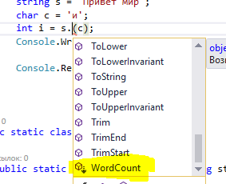

Slide 12
public static class CommonUtil
{
public static string ListToString(this IList list)
{
StringBuilder result = new StringBuilder("");
if (list.Count > 0)
{
result.Append(list[0].ToString());
for (int i = 1; i < list.Count; i++)
result.AppendFormat(", {0}",
list[i].ToString());
}
return result.ToString();
}
}

Slide 13
Кожний сервіс у колекції IServiceCollection представляє об’єкт ServiceDescriptor, який містить інформацію про сервіс. Найбільш важливими є властивості:
ServiceType: тип сервісу;
ImplementationType: тип реаліазації сервісу;
Lifetime: життєвий цикл сервісу.
Наприклад, отримаємо усі сервіси, які додані у додаток:

Slide 14
private IServiceCollection _services;
public void ConfigureServices(IServiceCollection services) {
_services = services;
}
public void Configure(IApplicationBuilder app, IWebHostEnvironment env) {
app.Run(async context => {
var sb = new StringBuilder();
sb.Append("<h1>Усі сервіси</h1>");
sb.Append("<table border=\"1\">");
sb.Append("<tr><th>Тип</th><th>Lifetime</th><th>Реалізація</th></tr>");
foreach (var svc in _services) {
sb.Append("<tr>");
sb.Append($"<td>{svc.ServiceType.FullName}</td>");
sb.Append($"<td>{svc.Lifetime}</td>");
sb.Append($"<td>{svc.ImplementationType?.FullName}</td>");
sb.Append("</tr>");
}
sb.Append("</table>");
context.Response.ContentType = "text/html;charset=utf-8";
await context.Response.WriteAsync(sb.ToString());
});
}

Slide 15
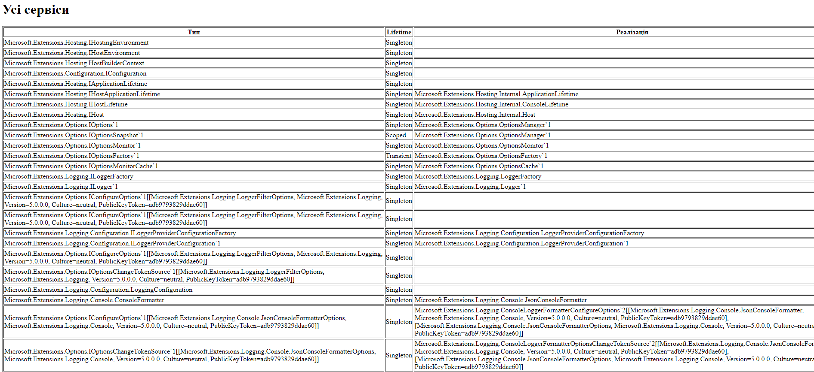
Результат:

Slide 16
Створення власних сервісів
Ми можемо використовувати вбудовані сервіси (такі як IWebHostEnvironment) або сервіси, які представляє ASP.NET Core і які потрібно додати у додаток типу MVC.
Можна також створювати власні сервіси. Для цього треба:
1. Додамо у проект папку Services. В ній оголосимо новий інтерфейс IMessageSender.
public interface IMessageSender {
string Send();
}
2. Додамо у папку Services два класи, які будуть реалізовувати даний інтерфейс.

Slide 17
Реалізуємо перший клас EmailMessageSender:
public class EmailMessageSender : IMessageSender
{
public string Send()
{
return "Sent by Email";
}
}
Реалізуємо перший клас SmsMessageSender:
public class SmsMessageSender : IMessageSender
{
public string Send()
{
return "Sent by SMS";
}
}

Slide 18
Використовуємо функціональні можливості інтерфейсу IMessageSender у класі Startup:
public class Startup {
public void ConfigureServices(IServiceCollection services) {
services.AddTransient<IMessageSender, EmailMessageSender>();
}
public void Configure(IApplicationBuilder app,
Microsoft.AspNetCore.Hosting.IWebHostEnvironment env,
IMessageSender messageSender) {
if (env.IsDevelopment()) {
app.UseDeveloperExceptionPage();
}
app.Run(async (context) => {
await context.Response.WriteAsync(messageSender.Send());
});
}
}

Slide 19
За допомогою виклику services.AddTransient<IMessageSender, EmailMessageSender>();
у методі ConfigureServices система на місце об’єктів інтерфейса IMessageSender буде передавати екземпляри класу EmailMessageSender. Після додавання в ConfigureServices сервіси можна отримати і використовувати у будь-якій частині додатку. І через параметр метода Configure можна отримувати сервіс та використовувати його.
Оскільки метод AddTransient встановив залежність між IMessageSender та EmailMessageSender, то у браузері виводиться повідомлення «Sent by email.».

Slide 20
При цьому необов’язково розділяти визначення сервісу у вигляді інтерфейсу та його реалізацію у вигляді класу.
Наприклад, реалізуємо клас TimeService:
public class TimeService
{
public string GetTime() => System.DateTime.Now.ToString("hh:mm:ss");
}
Використаємо цей клас у якості сервісу у класі Startup:
public class Startup {
public void ConfigureServices(IServiceCollection services) {
services.AddTransient<TimeService>();
}
public void Configure(IApplicationBuilder app, TimeService timeService) {
app.Run(async (context) => {
context.Response.ContentType = "text/html; charset=utf-8";
await context.Response.WriteAsync($"Поточний час: {timeService?.GetTime()}");
});
}
}

Slide 21
Часто для сервісів створюють власні методи додавання у вигляді методів розширення для інтерфейсу IServiceCollection.
public static class ServiceProviderExtensions
{
public static void AddTimeService(this IServiceCollection services)
{
services.AddTransient<TimeService>();
}
}
І тепер використаємо цей метод:
public void ConfigureServices(IServiceCollection services)
{
services.AddTimeService();
}

Slide 22
Передача залежностей
В ASP.NET Core ми можемо отримати додані у додаток сервіси різними способами:
через конструктор класу (за виключенням конструктора класу Startup);
через параметр методу Configure класу Startup;
через параметр методу Invoke компонента middleware;
через властивість RequestServices контексту запиту HttpContext у компонентах middleware (service locator);
через властивість ApplicationServices об’єкта IApplicationBuilder у класі Startup.

Slide 23
Для демонстрації візьмемо проект ASP.NET Core типу Empty.
Визначимо типи IMessageSender та EmailMessageSender:
public interface IMessageSender
{
string Send();
}
public class EmailMessageSender : IMessageSender
{
public string Send()
{
return "Sent by Email";
}
}
Параметр метода Configure
Метод Configure дозволяє напряму отримувати залежність в якості параметра метода.

Slide 24
public class Startup
{
public void ConfigureServices(IServiceCollection services)
{
services.AddTransient<IMessageSender, EmailMessageSender>();
}
// Отримуємо залежність IMessageSender
public void Configure(IApplicationBuilder app, IMessageSender sender)
{
app.Run(async (context) =>
{
await context.Response.WriteAsync(sender.Send());
});
}
}
Даний спосіб може використовуватися тільки у класі Startup.

Slide 25
Конструктори
Вбудована у ASP.NET Core система впровадження залежностей використовує конструктори класів для передачі усіх залежностей.
Відповідно у конструкторі контролера ми можемо отримати залежність.
Конструктор є найкращим варіантом для отримання залежностей.
Наприклад, нехай у проекті визначено клас:
public class MessageService {
IMessageSender _sender;
public MessageService(IMessageSender sender) { _sender = sender; }
public string Send() { return _sender.Send(); }
}

Slide 26
Тут через конструктор класу передається залежність від IMessageSender.
Причому тут невідомо, що це буде за реалізація інтерфейсу IMessageSender.
Змінимо клас Startup для використання MessageService:
public class Startup {
public void ConfigureServices(IServiceCollection services) {
services.AddTransient<IMessageSender, EmailMessageSender>();
services.AddTransient<MessageService>();
}
public void Configure(IApplicationBuilder app, MessageService messageService) {
app.Run(async (context) => {
await context.Response.WriteAsync(messageService.Send());
});
}
}

Slide 27
Щоб використовувати клас MessageService, він впроваджується у вигляді сервісу. Оскільки це окремий клас, то метод services.AddTransient типізується одним цим типом MessageService. Тобто класи, які використовують сервіси, самі можуть виступати у якості сервісів.
Однак клас MessageService використовує залежність IMessageSender, яка передається через конструктор, але нам потрібно також встановити і цю залежність:
services.AddTransient<IMessageSender, EmailMessageSender>();
Коли при обробці запиту буде використовуватися клас MessageService, для створення об’єкта цього класу буде викликатися провайдер сервісів.

Slide 28
Провайдер сервісів перевірить конструктор класу MessageService на наявність залежностей. Потім створює об’єкти для всіх використаних залежностей і передає їх у конструктор.
У методі Configure сервіс MessageService передається у якості параметра і бере участь в обробці запиту.
Даний спосіб може застосовуватися для передачі залежностей у конструктор будь-якого класу, крім Startup.

Slide 29
HttpContext.RequestServices
Об’єкт HttpContext.RequestServices представляє доступ до усіх впроваджених залежностей за допомогою своїх методів:
GetService<Сервіс>(): використовує провайдер сервісів для створення об’єкта, який представляє тип Сервіс. У випадку, якщо у провайдері сервісів для даного сервіса не встановлена залежність, то повертається значення null;
GetRequiredService<Сервіс>(): використовує провайдер сервісів для створення об’єкта, який представляє тип Сервіс. У випадку якщо у провайдері сервісів для даного сервіса не встановлена залежність, то генерує виключення.

Slide 30
Даний патерн отримання сервісу еще називається service locator, і, як правило, не рекомендується до викоритання.
Наприклад, змінимо клас Startup:
public class Startup
{
public void ConfigureServices(IServiceCollection services)
{
services.AddTransient<IMessageSender, EmailMessageSender>();
}
public void Configure(IApplicationBuilder app)
{
app.Run(async (context) =>
{
IMessageSender messageSender =
context.RequestServices.GetService<IMessageSender>();
context.Response.ContentType = "text/html;charset=utf-8";
await context.Response.WriteAsync(messageSender.Send());
});
}
}

Slide 31
ApplicationServices
Ще один схожий спосіб представляє отримання сервісів через властивість ApplicationServices об’єкта IApplicationBuilder, який передається у якості параметра у метод Configure класу Startup:
public class Startup {
public void ConfigureServices(IServiceCollection services) {
services.AddTransient<IMessageSender, EmailMessageSender>();
}
public void Configure(IApplicationBuilder app) {
app.Run(async (context) => {
IMessageSender messageSender =
app.ApplicationServices.GetService<IMessageSender>();
context.Response.ContentType = "text/html;charset=utf-8";
await context.Response.WriteAsync(messageSender.Send());
});
}
}

Slide 32
Метод Invoke/InvokeAsync компонентів middleware
Подібно тому, як залежності передаються у метод Configure у класі Startup, так само їх можна передати у метод Invoke компонента middleware.
Наприклад, визначимо наступний компонент:
using Microsoft.AspNetCore.Http;
using System.Threading.Tasks;
public class MessageMiddleware {
private readonly RequestDelegate _next;
public MessageMiddleware(RequestDelegate next) {
this._next = next;
}
public async Task InvokeAsync(HttpContext context, IMessageSender messageSender) {
context.Response.ContentType = "text/html;charset=utf-8";
await context.Response.WriteAsync(messageSender.Send());
}
}

Slide 33
Застосуємо компонент для обробки запиту у класі Startup:
public class Startup
{
public void ConfigureServices(IServiceCollection services)
{
services.AddTransient<IMessageSender, EmailMessageSender>();
}
public void Configure(IApplicationBuilder app)
{
app.UseMiddleware<MessageMiddleware>();
}
}

Slide 34
Життєвий цикл залежностей
Використовуючи різні методи впровадження залежностей, можна керувати життєвим циклом створюваних сервісів.
Сервіси, які створюються механізмом Dependency Injection, можуть представляти один з наступних типів:
Transient – при кожному зверненні до сервісу створюється новий об’єкт сервісу. Така модель підходить для сервісів, які не зберігають дані про стан.
Scoped – для кожного запиту створюється свій об’єкт сервісу. Тобто, якщо протягом одного запиту є декілька звернень до одного сервісу, то при всіх цих зверненнях буде використано один і той самий об’єкт.

Slide 35
Singleton – об’єкт сервісу створюється при першому зверненні до нього, всі інші запити використовують один і той самий раніше створений об’єкт.
Для створення кожного типу сервісу призначені відповідні методи AddTransient(), AddScoped() і AddSingleton().
Для прикладу використання механізму впровадження залежностей, визначимо найпростіший сервіс. Для цього створимо папку Services і в неї додамо інтерфейс ICounter:
public interface ICounter
{
int Value { get; }
}

Slide 36
Додамо у цю ж папку Services клас RandomCounter, який буде реалізовувати даний інтерфейс:
public class RandomCounter : ICounter
{
static Random Rnd = new Random();
private int _value;
public RandomCounter()
{
_value = Rnd.Next(0, 1000000);
}
public int Value
{
get { return _value; }
}
}
Мета даного класу полягає у генерації деякого випадкового числа у діапазоні від 0 до 1000000.

Slide 37
У папку Services також додамо новий клас CounterService:
public class CounterService
{
protected internal ICounter Counter { get; }
public CounterService(ICounter counter)
{
Counter = counter;
}
}
Даний клас просто встановлює об’єкт ICounter, що передається через конструктор.
Для роботи з сервісами визначимо компонент middleware, який назвемо CounterMiddleware:

Slide 38
public class CounterMiddleware {
private readonly RequestDelegate _next;
private int i = 0; // лічильник запитів
public CounterMiddleware(RequestDelegate next) {
_next = next;
}
public async Task InvokeAsync(HttpContext httpContext, ICounter counter, CounterService counterService) {
i++;
httpContext.Response.ContentType = "text/html;charset=utf-8";
await httpContext.Response.WriteAsync(
$"Запит {i}; Counter: {counter.Value}; Service: {counterService.Counter.Value}");
}
}
Для отримання залежностей тут використовується метод InvokeAsync, у який передаються дві залежності ICounter та CounterService.

Slide 39
Для тестування сервісів змінимо код класу Startup:
public class Startup {
public void ConfigureServices(IServiceCollection services) {
services.AddTransient<ICounter, RandomCounter>();
services.AddTransient<CounterService>();
}
public void Configure(IApplicationBuilder app) {
app.UseMiddleware<CounterMiddleware>();
}
}
У методі Configure класу CounterMiddleware вбудовується у конвейер обробки запиту.
Для того, щоб передати потрібні залежності, необхідно викликати у методі ConfigureServices() один з методів, який визначає життєвий цикл залежностей.

Slide 40
Метод AddTransient створює transient-об’єкти. Такі об’єкти створюються при кожному зверненні до них. Даний метод має ряд перевантажених версій:
AddTransient(Type serviceType)
AddTransient(Type serviceType, Type implementationType)
AddTransient(Type serviceType, Func<IServiceProvider,object> implementationFactory)
AddTransient<TService>()
AddTransient<TService, TImplementation>()
AddTransient<TService>(Func<IServiceProvider,TService> implementationFactory)
AddTransient<TService, TImplementation>(Func<IServiceProvider,TImplementation> implementationFactory)

Slide 41
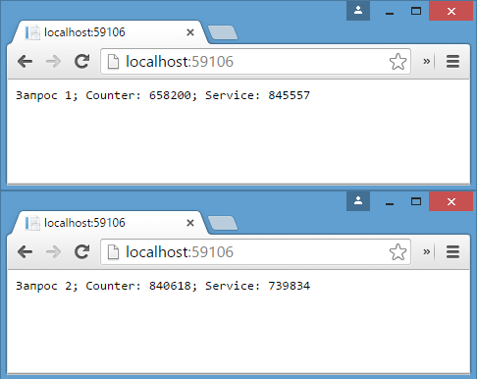
В результаті запуску проекту отримаємо такий результат:
CounterMiddleware отримує об’єкт ICounter, для якого створюється один екземпляр класу RandomCounter.
CounterMiddleware також отримує об’єкт CounterService, який також використовує ICounter. І для цього ICounter буде створюватися другий екземпляр класу RandomCounter.

Slide 42
Метод AddScoped створює один екземпляр об’єкта для всього запиту. Він має ті ж перевантажені версії, що і AddTransient.
Для його застосування змінимо метод ConfigureServices() у класі Startup:
public void ConfigureServices(IServiceCollection services)
{
services.AddScoped<ICounter, RandomCounter>();
services.AddScoped<CounterService>();
}

Slide 43
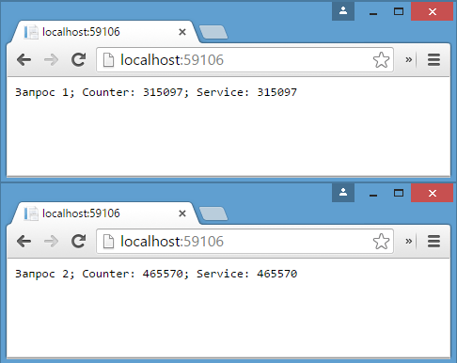
Тепер в рамках одного і того ж запиту і CounterMiddleware і сервіс CounterService будуть використовувати один і той самий об’єкт RandomCounter.
При наступному запиті до додатку буде згенеровано новий об’єкт RandomCounter.

Slide 44
Метод AddSingleton створює один об’єкт для усіх наступних запитів, при цьому об’єкт створюється тільки тоді, коли він безпосередньо потрібний. Даний метод має такі ж перевантажені методи, що і AddTransient і AddScoped.
Для застосування AddSingleton змінимо метод ConfigureServices():
public void ConfigureServices(IServiceCollection services)
{
services.AddSingleton<ICounter, RandomCounter>();
services.AddSingleton<CounterService>();
}

Slide 45
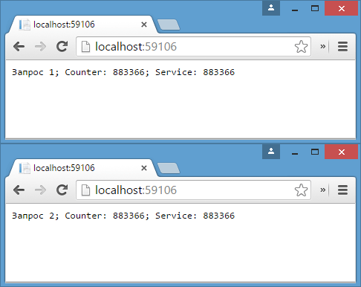
І у цьому випадку при декількох послідовних запитах ми отримаємо такий результат.
Як можна помітити, всі три методи впровадження залежностей мають один і той самий принцип використання, різниця лише у назві метода.

Slide 46
Для створення singleton-об’єктів необов’язково покладатися на механізм DI. Ми його можемо самостійно створювати і передавати у потрібний метод:
public void ConfigureServices(IServiceCollection services)
{
RandomCounter rndCounter = new RandomCounter();
services.AddSingleton<ICounter>(rndCounter); services.AddSingleton<CounterService>(
new CounterService(rndCounter));
}

Slide 47
Ряд перевантажених версій у всіх трьох методів в якості параметра можуть приймати фабрику сервісів - Func<IServiceProvider, object> implementationFactory, яка керує створенням об’єктів сервісів. Фабрика дозволяє нам застосувати більш складну логіку по створенню сервісу, наприклад, можна додати перевірку умову створення:
public void ConfigureServices(IServiceCollection services)
{
services.AddTransient<RandomCounter>();
services.AddTransient<ICounter>(provider => { var counter = provider.GetService<RandomCounter>(); return counter; }); services.AddTransient<CounterService>(); }

Slide 48
Для прикладу нехай у нас є залежність IMessageSender і дві її реалізації EmailMessageSender і SmsMessageSender:
services.AddTransient<IMessageSender>(provider => {
if (DateTime.Now.Hour >= 12)
return new EmailMessageSender();
return new SmsMessageSender();
});

Slide 49
Застосування сервісів у middleware
Після додавання сервісів у класі Startup вони стають доступні додатку, у томі числі і в кастомних компонентах middleware.
В middleware ми можемо отримати залежності трьома способами:
через конструктор
через параметр метода Invoke / InvokeAsync
через властивість HttpContext.RequestServices
При цьому потрібно враховувати, що компоненти middleware створюються при створенні класу Startup і живуть протягом всього життєвого циклу додатку.

Slide 50
Тобто при наступних запитах ASP.NET Core використовує раніше створений компонент. І це вносить деякі обмеження на використання залежностей у middleware.
Зокрема, якщо в конструктор передається transient-сервіс, який створюється при кожному зверненні до нього, то при наступних запитах будемо використовувати той самий сервіс, так як конструктор middleware викликається один раз – при створенні додатку.
Наприклад, оголосимо сервіс TimeService:
public class TimeService {
public TimeService() {
Time = System.DateTime.Now.ToString("hh:mm:ss");
}
public string Time { get; }
}

Slide 51
В конструкторі встановлюється властивість, яка зберігає поточний час у вигляді рядка.
Додамо новий компонент TimerMiddleware, який буде використовувати цей сервіс для виведення часу на веб-сторінку:
public class TimerMiddleware {
private readonly RequestDelegate _next;
TimeService _timeService;
public TimerMiddleware(RequestDelegate next, TimeService timeService) {
_next = next;
_timeService = timeService;
}
public async Task InvokeAsync(HttpContext context) {
if (context.Request.Path.Value.ToLower() == "/time") {
context.Response.ContentType = "text/html; charset=utf-8";
await context.Response.WriteAsync( $"Поточний час: {_timeService?.Time}");
}
else
await _next.Invoke(context);
}
}

Slide 52
Якщо сервіс TimeService додається в методі ConfigureServices(),
то ми зможемо отримати його через конструктор класу TimerMiddleware.
Логіка компонента передбачає, що, якщо рядок запиту рівний рядку «time», то з допомогою TimeService повертається поточний час.
Інакше ми просто звертаємось до наступного делегата у конвейері обробки запиту.
Використовуємо даний компонент у класі Startup:

Slide 53
public class Startup
{
public void ConfigureServices(IServiceCollection services)
{
services.AddTransient<TimeService>();
}
public void Configure(IApplicationBuilder app)
{
app.UseMiddleware<TimerMiddleware>();
app.Run(async (context) =>
{
await context.Response.WriteAsync("Hello World!");
});
}
}

Slide 54
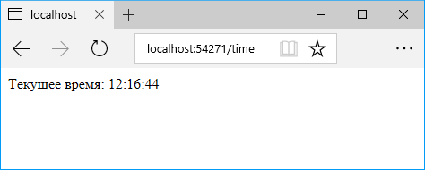
В результаті, якщо ми використаємо в адресному рядку «time», то додаток покаже поточний час:
Однак, скільки разів ми не зверталися б за цим шляхом, весь час будемо отримувати один і той же час, як об’єкт TimerMiddleware був створений ще при першому запуску.
Тому передача через конструктор middleware більше підходить до сервісів з життєвим циклом Singleton, які створюються один раз для усіх наступних запитів.

Slide 55
Якщо ж в middleware необхідно використовувати сервіси з життєвим циклом Scoped або Transient, то краще їх передавати через параметр метода Invoke / InvokeAsync:
public class TimerMiddleware {
private readonly RequestDelegate _next;
public TimerMiddleware(RequestDelegate next) {
_next = next;
}
public async Task InvokeAsync(HttpContext context, TimeService timeService) {
if (context.Request.Path.Value.ToLower() == "/time") {
context.Response.ContentType = "text/html; charset=utf-8";
await context.Response.WriteAsync(
$"Поточний час: {timeService?.Time}");
}
else {
await _next.Invoke(context);
}
}
}

Slide 56
Також можна отримувати сервіси через властивість HttpContext.RequestServices у тих випадках, коли необхідність використання сервісів може залежати від середовища виконання:
public class TimerMiddleware {
private readonly RequestDelegate _next;
public TimerMiddleware(RequestDelegate next) {
_next = next;
}
public async Task InvokeAsync(HttpContext context) {
context.Response.ContentType = "text/html; charset=utf-8";
if (context.Request.Path.Value.ToLower() == "/time")
{
TimeService timeService =
context.RequestServices.GetService<TimeService>();
await context.Response.WriteAsync(
$"Поточний час: {timeService?.Time}");
}
else { await context.Response.WriteAsync($"Параметр не визначений"); }
}
}

Slide 57
Singleton-об’єкти і scoped-сервіси
Усі об’єкти, які використовуються в ASP.NET Core, мають три варіанти життєвого циклу.
Singleton-об’єкти створюються один раз при запуску додатку, і при всіх запитах до додатку він використовує один і той же singleton-об’єкт.
До подібних singleton-об’єктів належать, наприклад, компоненти middleware або сервіси, які реєструються за допомогою метода AddSingleton().
Transient-об’єкти створюються кожного разу, коли нам потрібний екземпляр певного класу.

Slide 58
А scoped-об’єкти створюються по одному на кожний запит.
Одні об’єкти або сервіси з допомогою вбудованого механізму DI можна передавати в інші об’єкти.
Найбільш розповсюджений спосіб впровадження об’єктів представляє ін’єкція через конструктор.
Однак, починаючи з ASP.NET Core 2.0 не можна передавати scoped-сервіси в конструктор singleton-об’єктів.
Наприклад, нехай будуть визначені наступні класи:

Slide 59
public interface ITimer {
string Time { get; }
}
public class Timer : ITimer {
public Timer() {
Time = System.DateTime.Now.ToString("hh:mm:ss");
}
public string Time { get; }
}
public class TimeService {
private ITimer _timer;
public TimeService(ITimer timer) {
_timer = timer;
}
public string GetTime() {
return _timer.Time;
}
}
TimeService отримує через конструктор сервіс ITimer і використовує його для отримання поточного часу.

Slide 60
Нехай також буде визначено компонент middleware TimerMiddleware:
public class TimerMiddleware
{
private readonly RequestDelegate _next;
TimeService _timeService;
public TimerMiddleware(RequestDelegate next, TimeService timeService)
{
_next = next;
_timeService = timeService;
}
public async Task Invoke(HttpContext context)
{
context.Response.ContentType = "text/html; charset=utf-8";
await context.Response.WriteAsync(
$"Поточний час: {_timeService?.GetTime()}");
}
}

Slide 61
Компонент TimerMiddleware отримає сервіс TimeService і відправляє у відповідь клієнту інформацію про поточний час.
TimerMiddleware є singleton-об’єктом. І тепер у класі Startup зареєструємо сервіс TimeService як scoped-об’єкт.
public class Startup {
public void ConfigureServices(IServiceCollection services)
{
services.AddTransient<ITimer, Timer>();
services.AddScoped<TimeService>();
}
public void Configure(IApplicationBuilder app)
{
app.UseDeveloperExceptionPage();
app.UseMiddleware<TimerMiddleware>();
}
}

Slide 62
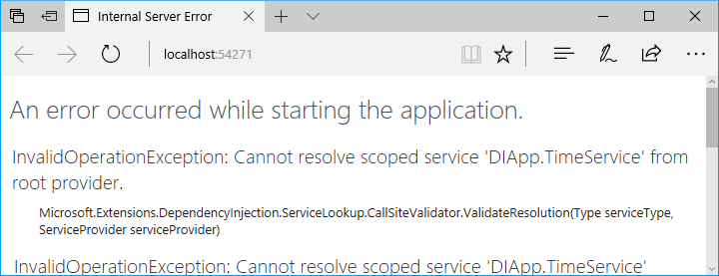
Якщо ми запустимо додаток, то зустрінемось з помилкою типу "InvalidOperationException: Cannot resolve scoped service 'DIApp.TimeService' from root provider.":
Тобто на момент створення об’єкта TimerMiddleware scoped-сервіс TimeService ще не встановлений, відповідно він використовувати не може. А без створення об’єкта TimeService неможна створити об’єкт TimerMiddleware.

Slide 63
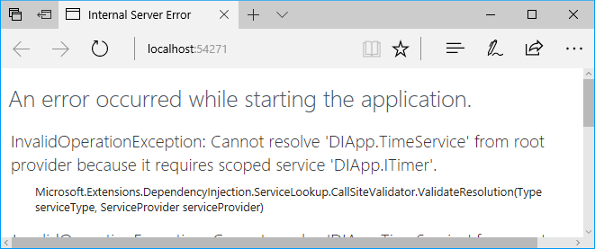
Аналогічна ситуація може виникнути, якщо TimeService як Transient, а сервіс ITimer визначений як Scoped:
public void ConfigureServices(IServiceCollection services)
{
services.AddScoped<ITimer, Timer>();
services.AddTransient<TimeService>();
}
В цьому випадку для створення об’єкта TimeService треба отримати сервіс ITimer, але на момент виклику конструктора TimerMiddleware сервіс ITimer ще невизначений:

Slide 64
Для виходу з цієї ситуації ні TimeService, ні ITimer не повинні мати життєвий цикл Scoped. Тобто це може бути Transient або Singleton.
Розглянемо ще одну ситуацію, з якою можна зустрітися в будь-якій частині додатку, а не тільки у конструкторі middleware, коли сервіс TimeService представляє singleton, а ITimer - scoped-об’єкт:
public void ConfigureServices(IServiceCollection services) {
services.AddScoped<ITimer, Timer>();
services.AddSingleton<TimeService>();
}
І, припустимо, ці сервіси використовуються у TimerMiddleware безпосередньо при обробці запиту у методі Invoke / InvokeAsync:

Slide 65
public class TimerMiddleware {
private readonly RequestDelegate _next;
public TimerMiddleware(RequestDelegate next) {
_next = next;
}
public async Task InvokeAsync(HttpContext context, TimeService timeService)
{
context.Response.ContentType = "text/html; charset=utf-8";
await context.Response.WriteAsync(
$"Поточний час: {timeService?.GetTime()}");
}
}
При запуску додатку знову виникне помилка, але інша: "Cannot consume scoped service 'DIApp.ITimer' from singleton 'DIApp.TimeService'"
Але зміст буде той же самий – не можна по замовчуванню передавати в конструктор singleton-об’єкта scoped-сервіс.

